Slide 1
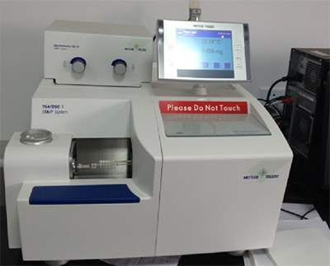
热重及同步热分析仪
Thermogravimetric and simultaneous thermal analyzer
主要功能及应用：
热重及同步热分析仪是一种利用热重法检测物质温度-质量变化关系的仪器。热重分析仪主要由天平、炉子、程序控温系统、记录系统等几个部分构成，可同时测量样品重量变化、温度变化和热流信号。热重及同步热分析仪目前广泛应用于塑料、橡胶、涂料、药品、催化剂、无机材料、金属材料与复合材料等各领域的研究开发、工艺优化与质量监控。
主要技术指标：
同时得到DSC-TGA信号，也可软件计算得到DTA信号
温度范围：室温~1600℃
升温速率：0.1-100℃/min
DSC量热准确度：±1%
天平灵敏度：0.1ug
主要特点：
1、样品无腐蚀性，不吸水
2、只测固态样品，样品质量10~30mg，可测块状、粉末样品；块状样品：大小不超过1×1×1mm³
3、消除称重量、样品均匀性、升温速率一致性、气氛压力与流量差异等因素影响，TG 与 DTA/DSC 曲线对应性更佳。
4、根据某一热效应是否对应质量变化，有助于判别该热效应所对应的物化过程。
5、在反应温度处知道样品的当前实际质量，有利于反应热焓的准确计算。
生产厂家： 瑞士梅特勒-托利多公司
联系人：李凯欣
13632342551

